Slide 1
Thứ tư, ngày 19 tháng 1 năm 2022
Toán

Slide 2
Bạn Sóc đang cố gắng nhặt những hạt dẻ để mang về tổ. Các em hãy giúp đỡ chú Sóc bằng cách trả lời đúng các câu hỏi nhé.

Slide 3
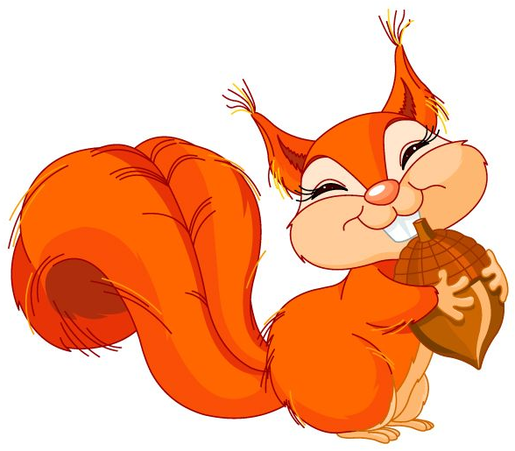
Ba nghìn hai trăm hai mươi.
1
2
3
4
5
0
A: 3220
B: 3000
A: 3220
C: 3200
D: 3002

Slide 4
Sáu nghìn ba trăm ba mươi ba.
4
5
3
1
2
0
A: 6330
B: 3600
C: 6000
D: 6333
D: 6333

Slide 5
Chín nghìn bảy trăm hai mươi lăm.
1
3
2
0
5
4
A: 9000
B: 9700
C: 9720
D: 9725
D: 9725

Slide 6
BÀI MỚI
Em hãy viết một số gồm 4 nghìn 2 chục 5 đơn vị

Slide 7
Thứ tư ngày 19 tháng 1 năm 2022
Toán
Các số có bốn chữ số(tiếp theo)

Slide 8
Thứ tư ngày 19 tháng 1 năm 2022
Toán
Các số có bốn chữ số(tiếp theo)
HÀNG
Viết
số
Đọc số
Nghìn
Trăm
Chục
Đơn vị
2
0
0
0
2000
hai nghìn
2
7
0
0
2700
hai nghìn bảy trăm
2
7
5
0
2750
hai nghìn bảy trăm năm mươi
2
0
2
0
2020
hai nghìn không trăm hai mươi
2
4
0
2
2402
hai nghìn bốn trăm linh hai
2
0
0
5
2005
hai nghìn không trăm linh năm

Slide 9
Thứ tư ngày 19 tháng 1 năm 2022
Toán
Các số có bốn chữ số(tiếp theo)
Bài 1:
Đọc các số: 7800; 3690; 6504; 4081; 5005 (theo mẫu)
Mẫu:
7800
đọc là bảy nghìn tám trăm.
đọc là ba nghìn sáu trăm chín mươi.
- 3690
- 6504
đọc là sáu nghìn năm trăm linh bốn.
- 4081
đọc là bốn nghìn không trăm tám mươi mốt.
- 5005
đọc là năm nghìn không trăm linh năm.

Slide 10
Thứ tư ngày 19 tháng 1 năm 2022
Toán
Các số có bốn chữ số(tiếp theo)
Bài 2 : Số?
a)
5617
5618
5619
5616
5620
5621
b)
8009
8010
8011
8013
8014
8012
c)
6000
6001
6002
6003
6004
6005

Slide 11
Viết số thành tổng:
5247 =
+
+
+
5000
200
40
7
9683 =
+
+
+
3
9000
600
80
3095 = + + + = + +
7070 = + + + = +
8102 = + + + = + +
6790 = + + + = + +
4400 = + + + = +
2005 = + + + = +
3000
0
90
5
3000
90
5
0
7000
70
7000
0
70
8000
100
0
2
8000
100
2
6000
700
90
0
6000
700
90
4000
400
0
0
4000
400
2000
0
0
5
2000
5

Slide 12
Viết các số (theo mẫu):
9731 ; 1952 ; 6845 ; 5757 ; 9999
Mẫu:
9731 =……………………………….
9000 + 700 + 30 + 1
1952 =…………………........
6845 =………………………
1000 + 900 + 50 + 2
6000 + 800 + 40 + 5
5757 =……………………
9999 =………………………
5000 + 700 + 50 +7
9000 + 900 + 90 + 9

Slide 13
Viết các số (theo mẫu):
b) 6006 ; 2002 ; 4700 ; 8010 ; 7508
Mẫu:
6006 =………………
6000 + 6
2002 =…………………........
4700 =………………………
2000 + 2
4000 + 700
8010 =……………………....
7508 =………………………
8000 + 10
7000 + 500 +8

Slide 14
2.Viết các tổng (theo mẫu):
a) 4000 + 500 + 60 + 7 =
4567
3000 + 600 + 10 + 2 =
3612
7000 + 900 + 90 + 9 =
7999
b) 9000 + 10 + 5 = 4000 + 400 + 4 =
9015
4404

Slide 15
Ai đúng ai nhanh ?
5000 + 300 + 20 + 4
9000 + 500 + 20 + 7
4639
8356
Viết tổng thành số:
8000 + 300+50+ 6
Viết tổng thành số:
4000 + 600+30+ 9
Viết số thành tổng:
9527
Viết số thành tổng:
5324

Slide 16
Chào các em

Slide 17
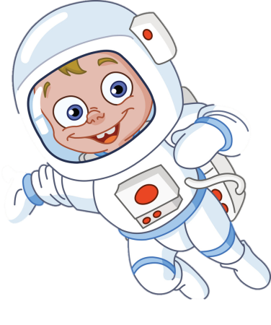
DU HÀNH VŨ TRỤ
Notes:
Cùng với Bo du hành vũ trụ để tìm kiếm các sinh vật lạ ngoài trái đất nhé

Slide 19
Một nghìn ba trăm.
1300

Slide 20
Sáu nghìn bốn trăm hai mươi.
6420

Slide 21
3330 đọc là
Ba nghìn ba trăm ba mươi.

Slide 22
6006 đọc là
Sáu nghìn không trăm linh sáu.

